Slide 1
Releasepräsentation 2025.0
Notes:
Die Titelfolie bereits während der Einwahl der Teilnehmer anzeigen, in dem die Bildschirmübertragung gestartet und dann sofort pausiert wird!

Slide 2

NEXUS / HEIM
Highlights & neue Funktionen

Slide 3
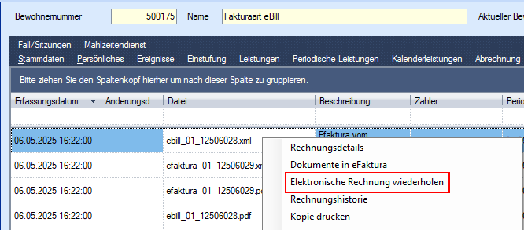
Elektronische Rechnung wiederholen
Issue 981651
Die Funktion "eFaktura nochmals übermitteln" wurde in "Elektronische Rechnung wiederholen" umbenannt. Jetzt wird bei eBill, Versand per Mail und Printcenter die XML- und PDF-Datei immer in den Send-Ordner geschrieben.

Slide 4
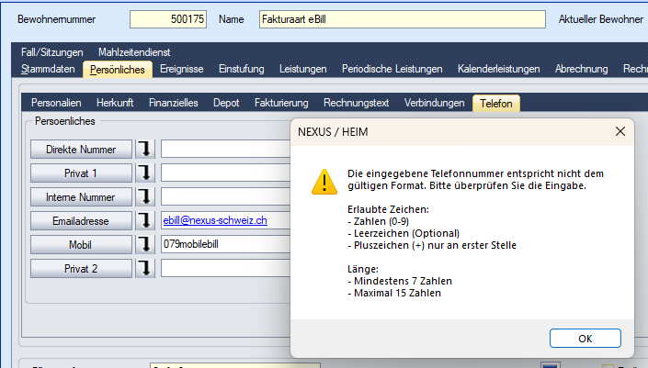
Validierung Telefonnummern
Issue 982121
Die Eingabe von Telefonnummern wird nun validiert, sodass nur gültige Nummern akzeptiert werden. Es wird überprüft, ob die Nummer nur Zahlen, Leerzeichen oder ein Pluszeichen (nur an erster Stelle) enthält und ob die Länge zwischen 7 und 15 Ziffern liegt.
Hinweis:
Durch die neu eingeführten Prüfmechanismen kann es vorkommen, dass bei bestehenden Daten Hinweise oder Validierungsmeldungen erscheinen, die auf ungültige Eingaben hinweisen. In solchen Fällen empfehlen wir, die betroffenen Eingaben zu überprüfen und bei Unsicherheiten unseren Support zu kontaktieren.

Slide 5
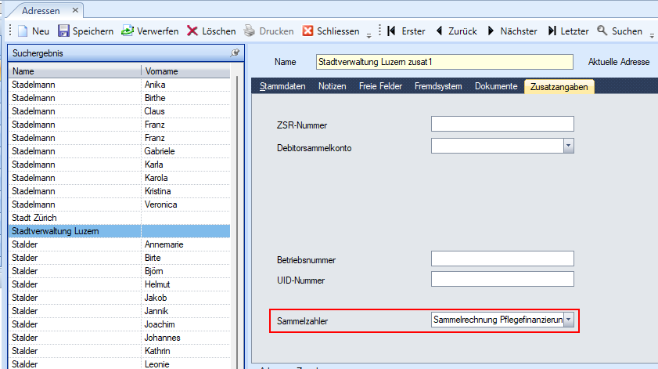
Standard Sammelzahler
Issue 928117
Die Einstellung "Sammelzahler" kann nun direkt auf der Zahler-Adresse hinterlegt werden, wodurch der manuelle Aufwand pro Bewohner entfällt. Es bleibt weiterhin möglich, für jeden Bewohner eine individuelle Einstellung vorzunehmen.

Slide 6
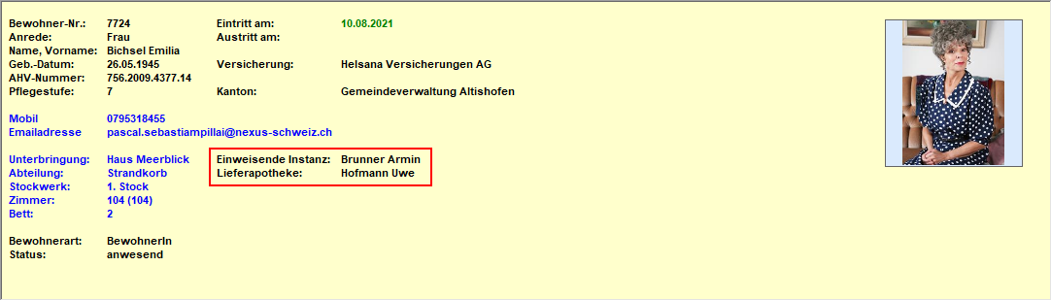
Erweiterung Bewohnerinformation
Issue 980848
Die Bewohnerinformation wurde um die Einweisende Instanz und die Lieferapotheke erweitert. Nur die als Primär definierte Einweisende Instanz wird angezeigt.

Slide 7
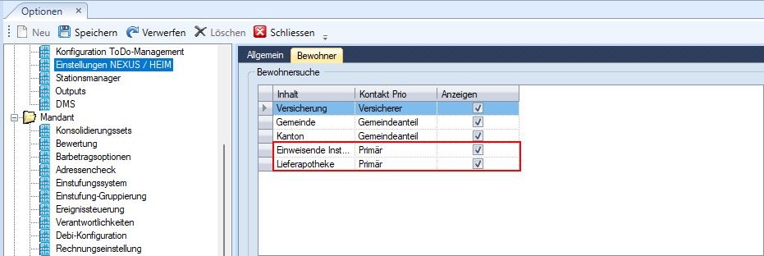
Erweiterung Bewohnerinformation
Issue 980848
Damit diese angezeigt werden, muss dies in den Optionen unter «Einstellungen NEXUS / HEIM» eingestellt werden.

Slide 8
Erweiterung Datenqualitätsmanagement
Issue 982164
Das Datenqualitätsmanagement wurde erweitert, um die Gültigkeit der Bewohnerrolle zu prüfen. Falls die Rolle fälschlicherweise beendet ist, wird sie auf das korrekte Datum gesetzt, sodass der Bewohner in allen relevanten Reports korrekt angezeigt wird.

Slide 9
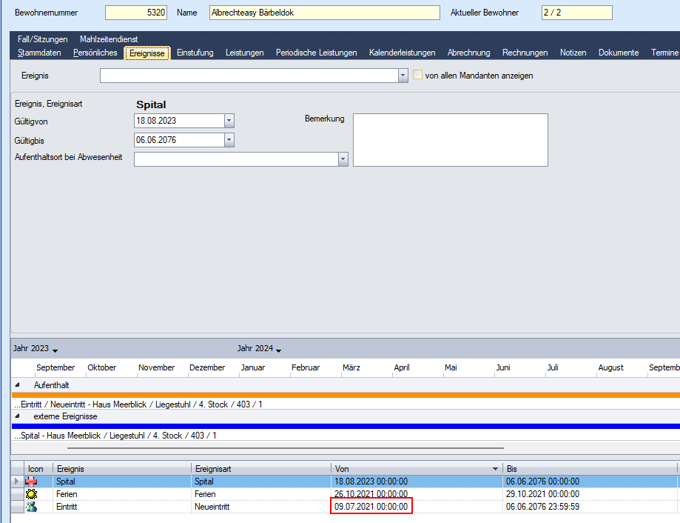
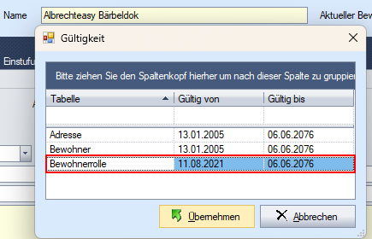

Erweiterung Datenqualitätsmanagement
Issue 982164

Slide 10
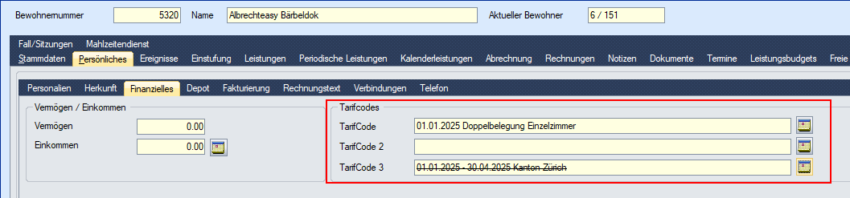
Anzeige Tarifcodes
Issue 980216
Das Gültig-von-Datum von Tarifcodes wird nun direkt am Anfang der Zeile im Format tt.mm.jjjj angezeigt, gefolgt von einem Leerzeichen und dem jeweiligen Text. Falls das Datum in der Zukunft liegt, wird der nächste Eintrag angezeigt.
Bei abgeschlossenen Einträgen wird der letzte Eintrag im Format "Gültig von - Gültig bis Text" angezeigt und durchgestrichen dargestellt.

Slide 11
eBill und Versand per Mail mit Zustelladresse
Issue 980216
Die benötigten Daten (E-Mail und Mobilnummer) für eBill und Versand per Mail, werden nun direkt auf der Zustelladresse erwartet, wenn ein Bewohner eine solche Adresse hat. Falls die Daten fehlen, wird eine Warnmeldung angezeigt.
Hinweis:
Durch die neu eingeführten Prüfmechanismen kann es vorkommen, dass bei bestehenden Daten Hinweise oder Validierungsmeldungen erscheinen, die auf ungültige Eingaben hinweisen. In solchen Fällen empfehlen wir, die betroffenen Eingaben zu überprüfen und bei Unsicherheiten unseren Support zu kontaktieren.

Slide 12
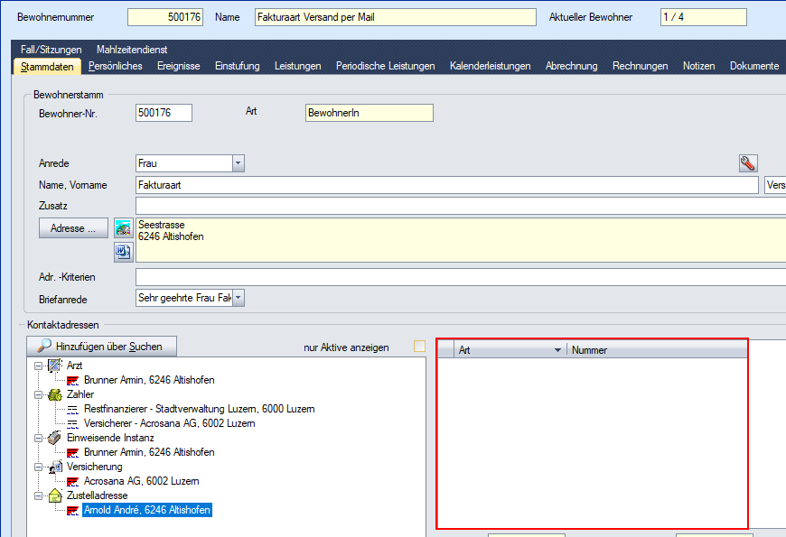
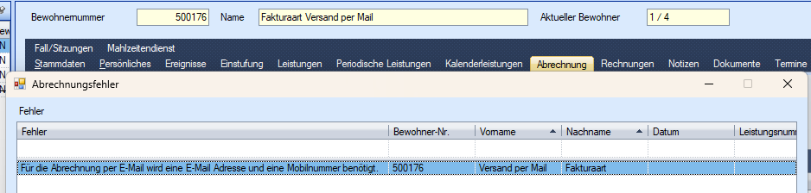
eBill und Versand per Mail mit Zustelladresse
Issue 980216

Slide 13
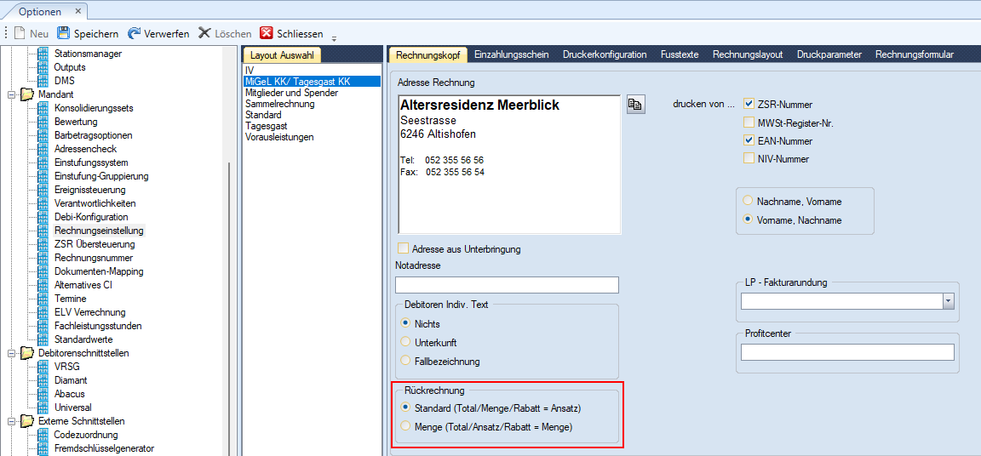
Anpassungsmöglichkeit Rückrechnung für xml
Issue 982058
Eine neue Rechnungsart wurde eingeführt, die die Menge anstatt des Ansatzes berechnet. Es gibt nun eine Option im Fakturalayout, Register Rechnungskopf, mit der die Rückrechnung angepasst werden kann.

Slide 14
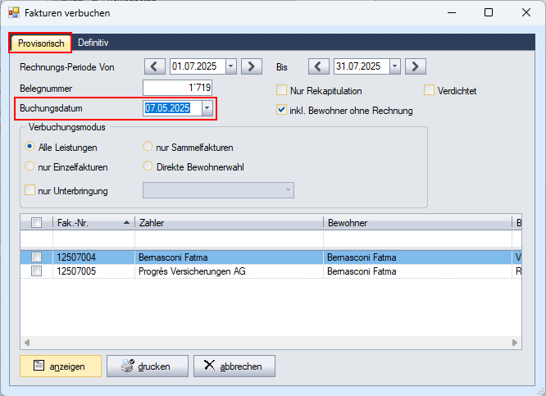
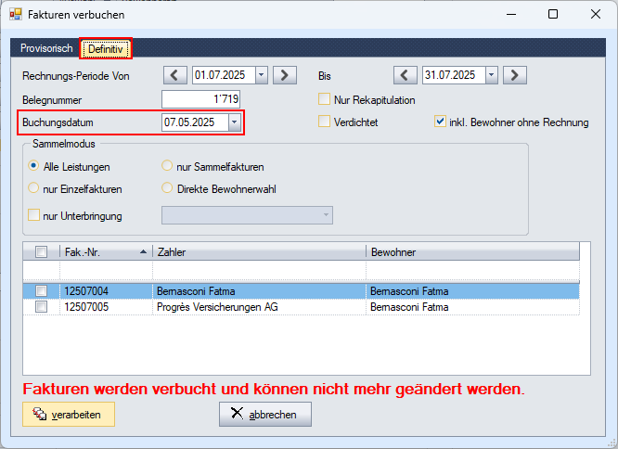
Übernahme Buchungsdatum prov. → def.
Issue 981156
Beim definitiven Verbuchen wird das Buchungsdatum aus der provisorischen Verbuchung übernommen, auch wenn es dort manuell übersteuert wurde, um Fehler bei der Verbuchung zu vermeiden.

Slide 15
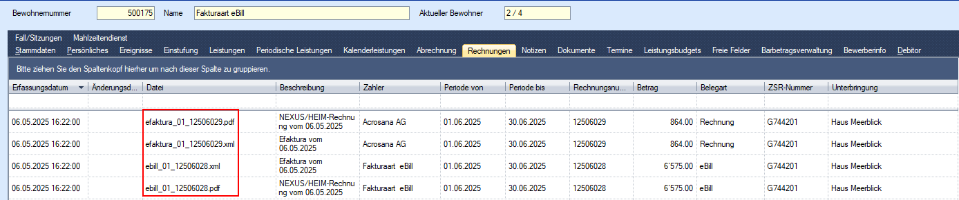
Anpassungen Dateiname der Rechnungen
Issue 982036
Die Fakturaart wird nun durch ein Kürzel im Dateinamen der Rechnung eindeutig identifiziert. Alle relevanten Dateien (XML und PDF) werden mit einem einheitlichen und sicheren Namensschema gespeichert.

Slide 16
Anpassungen Dateiname der Rechnungen
Issue 982036
eBill:
ebill_[Mandanten ID]_[Rechnungsnummer].[Dateikürzel]
ebill_gutschrift_[Mandanten ID]_[Rechnungsnummer].[Dateikürzel]
Versand per Mail:
mail_[Mandanten ID]_[Rechnungsnummer].[Dateikürzel]
mail_gutschrift_[Mandanten ID]_[Rechnungsnummer].[Dateikürzel]
Printcenter:
printcenter_[Mandanten ID]_[Rechnungsnummer].[Dateikürzel]
printcenter_gutschrift_[Mandanten ID]_[Rechnungsnummer].[Dateikürzel]
Faktura:
druck_[Mandanten ID]_[Rechnungsnummer].[Dateikürzel]
druck_gutschrift_[Mandanten ID]_[Rechnungsnummer].[Dateikürzel]
DebitDirect:
dd_[Mandanten ID]_[Rechnungsnummer].[Dateikürzel]
dd_gutschrift_[Mandanten ID]_[Rechnungsnummer].[Dateikürzel]
Lastschriftverfahren:
lsv_[Mandanten ID]_[Rechnungsnummer].[Dateikürzel]
lsv_gutschrift_[Mandanten ID]_[Rechnungsnummer].[Dateikürzel]
eFaktura (Krankenkassenrechnungen):
efaktura_[Mandanten ID]_[Rechnungsnummer].[Dateikürzel]
efaktura_gutschrift_[Mandanten ID]_[Rechnungsnummer].[Dateikürzel]
"[Mandanten ID]" steht für die ID des Mandanten indem die Rechnung erstellt wird z.B. "01".
"[Rechnungsnummer]" steht für die Einstellung, die man in den Optionen eingestellt hat unter "Rechnungsnummer".
"[Dateikürzel]" steht für das Kürzel der entsprechenden Datei z.B. pdf oder xml.

Slide 17
Verhalten bei 0er Rechnungen und Gutschrift
Issue 981728
Das Verhalten bei 0er Rechnungen und Gutschriften wurde für alle Fakturaarten vereinheitlicht. PDF- und XML-Dateien werden nun korrekt erstellt, im Send-Ordner abgelegt und im Rechnungstab des Bewohners angezeigt.

Slide 18
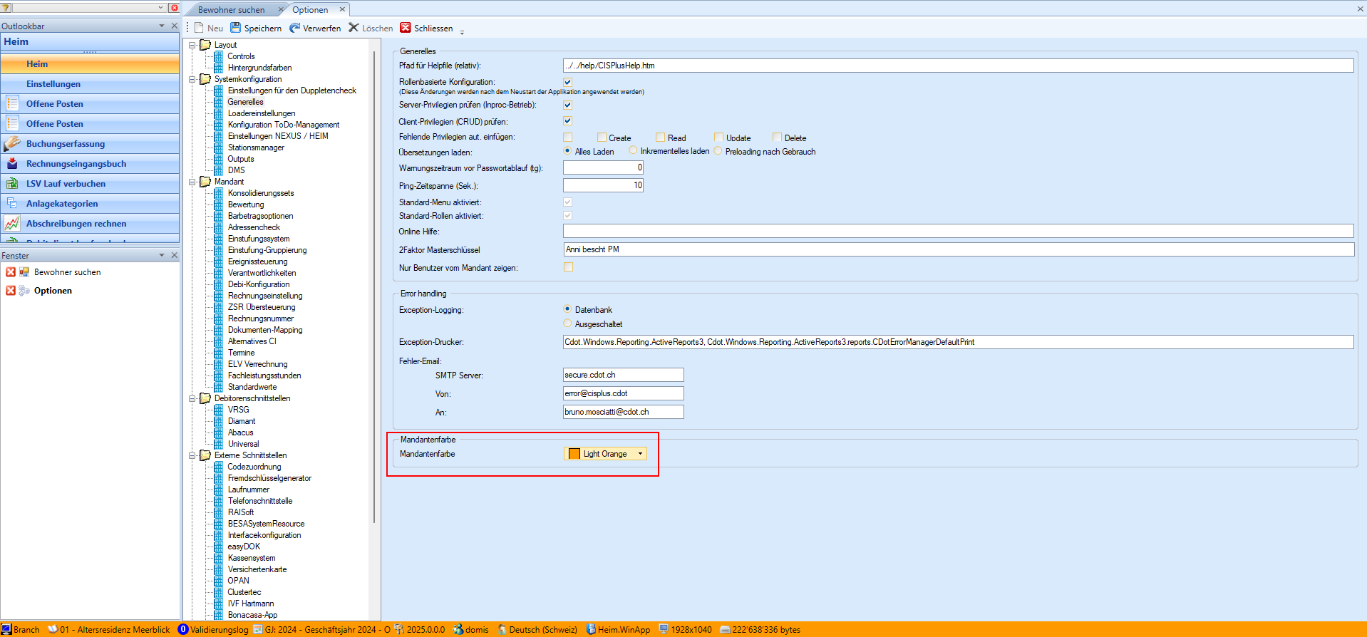
Farbliche Gestaltung des Mandanten
Issue 981957
Das Feature zur farblichen Gestaltung der Statusbar pro Mandanten wurde vollständig unterstützt und in die Statusbar von HEIM integriert.

Slide 19
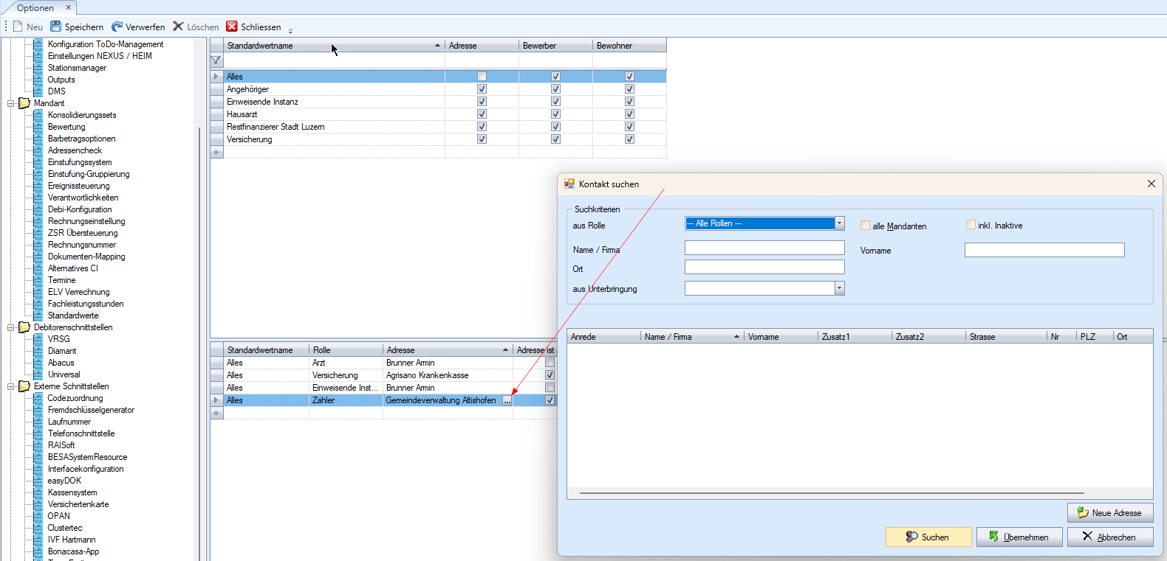
Kontaktsuche in Standardadressen
Issue 981969
Die Kontaktsuche bei den Standardadressen wurde verbessert: Statt eines Optionsfeldes öffnet sich jetzt beim Klick auf den Button eine erweiterte Kontaktsuche (ähnlich wie im Bewohnerstamm).

Slide 20
Validierungslog
Issue 981936
Ein neues Menü "Validierungs-Log" wurde im Heim → Extras Dropdown entwickelt, das alle Fehlversuche beim GeneralCare-Versand sammelt, einschliesslich der zugehörigen Validierungsmeldungen. In der Statusbar wurde eine Verknüpfung zum Validierungs-Log hinzugefügt, die direkt anzeigt, wie viele Fehler im Log vorhanden sind.

Slide 21
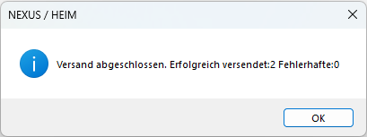
Validierungslog
Issue 981936

Slide 22
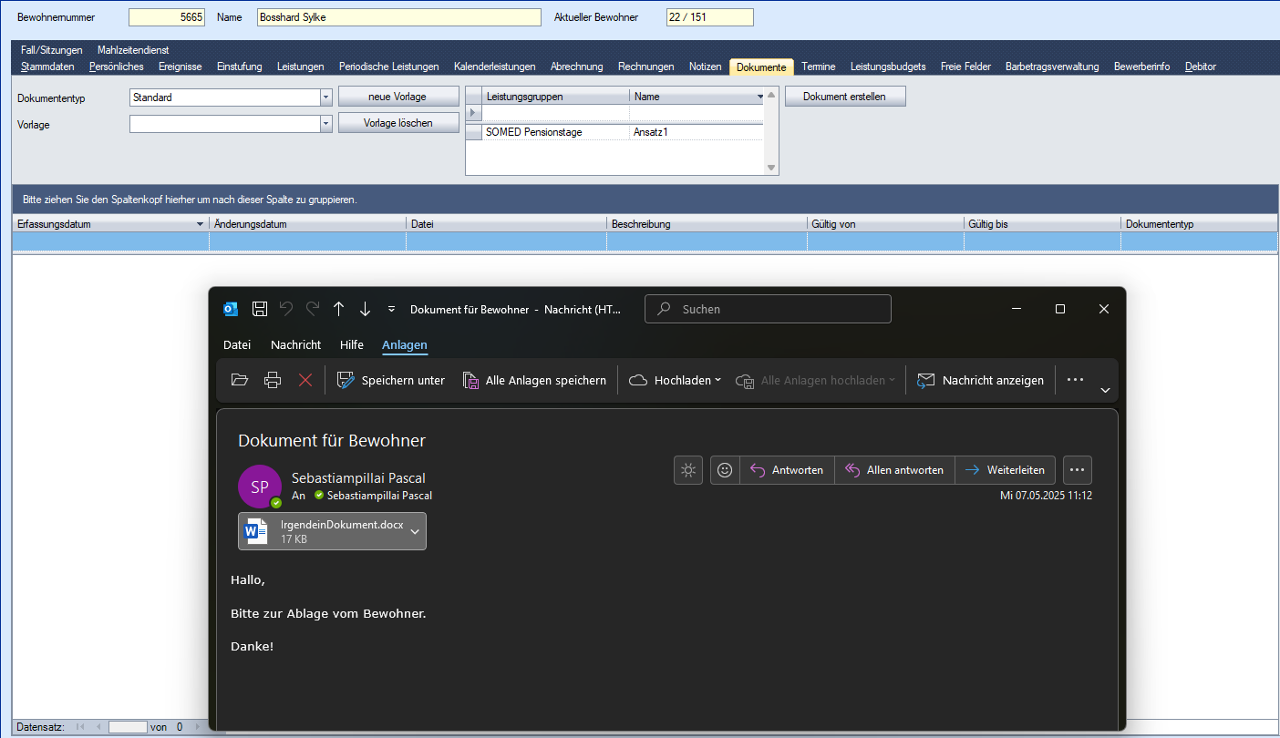
Drag & Drop aus Mail
Issue 3129
Dokumente können neu direkt per Drag&Drop aus einem Mail in die Dokumente gezogen werden.

Slide 23
NEXUS / HEIM
Korrekturen

Slide 24
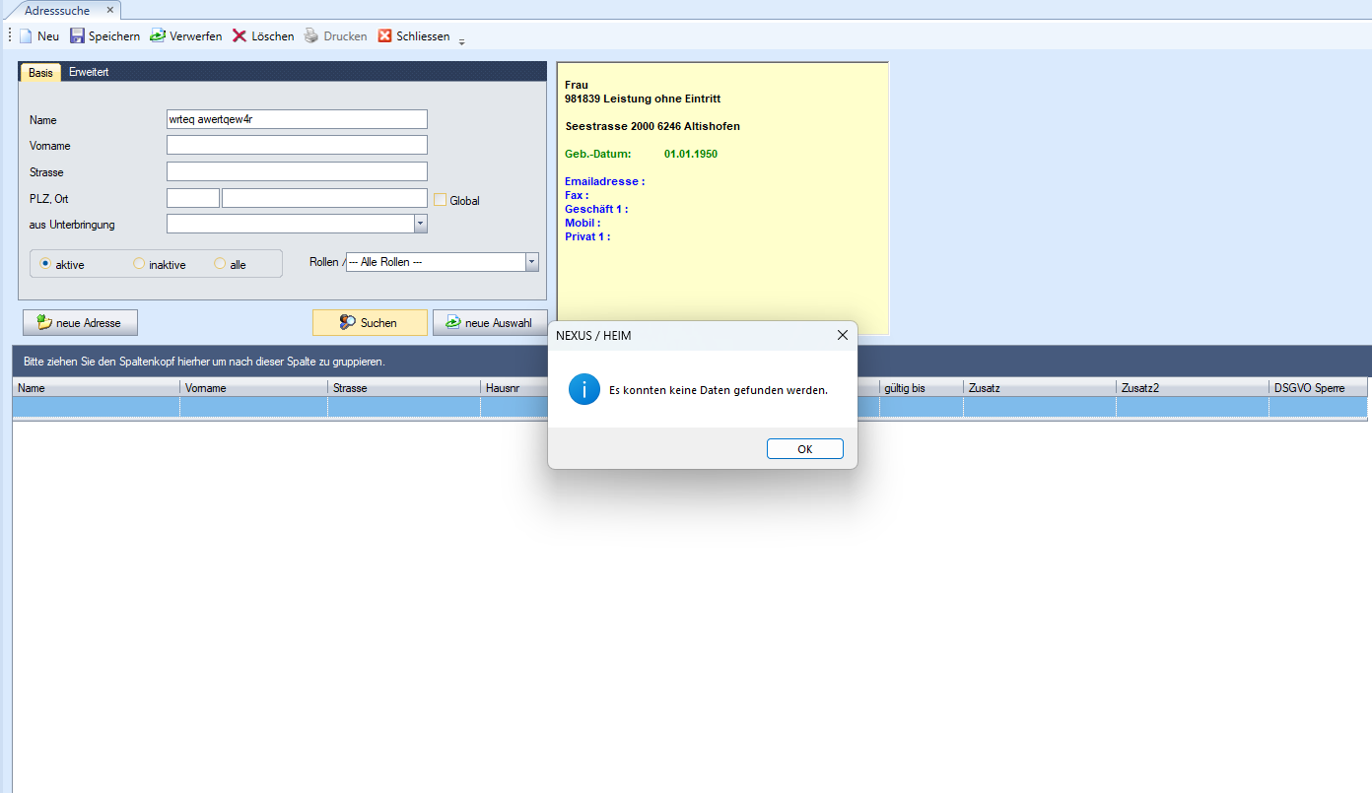
Adresssuche ohne Ergebnisse
Issue 970203
Wenn bei der Adresssuche keine Ergebnisse gefunden werden, wird nun das GRID automatisch geleert.

Slide 25
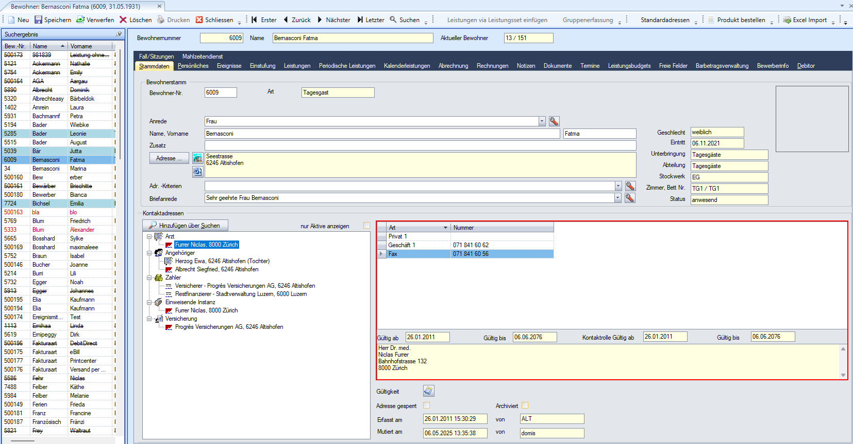
Anzeige Adressfeld bei Bewohnerwechsel
Issue 980651
Das Adressfeld wird nun beim Wechsel des Bewohners korrekt geleert, einschliesslich der Felder "Gültig ab", "Gültig bis", "Kontaktrolle Gültig ab" und "Kontaktrolle Gültig bis".

Slide 26
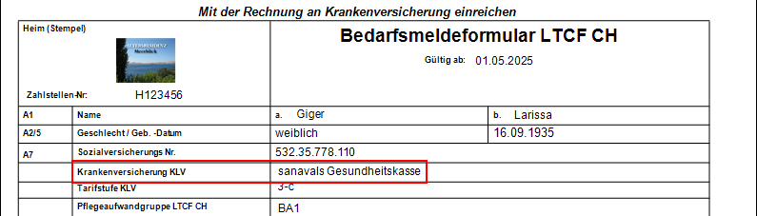
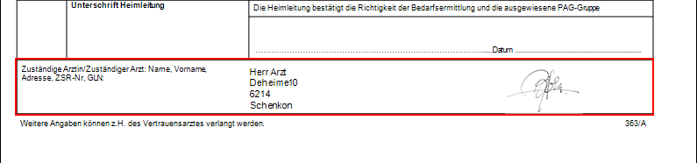
Erweiterung Report Behandlungsausweis
Issue 981794
Report RAI/RUG - Behandlungsausweis LTCF - Der Report zeigt jetzt die Primärkrankenkasse des Bewohners unter "Krankenversicherung KLV" an. Das PopUp für Arztinfos wurde verbessert. Im Report wurde die Unterschrift vergrössert und die Arztdaten untereinander angezeigt.

Slide 27
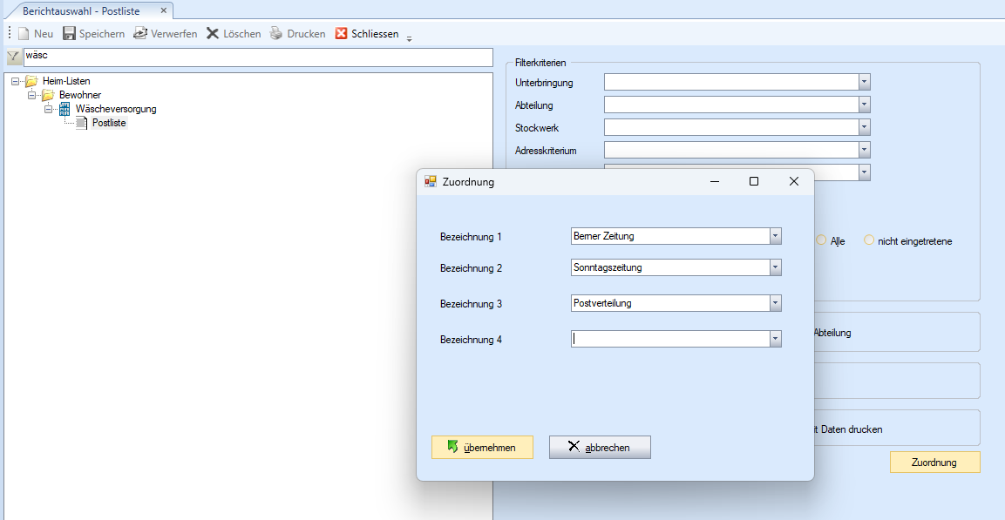
Zuordnung im Report Wäscheliste
Issue 980437
Report Wäscheliste - Die Zuordnung wird nun pro Custom Report gespeichert und überschreibt nicht mehr die Zuordnung von anderen Custom Reports.

Slide 28
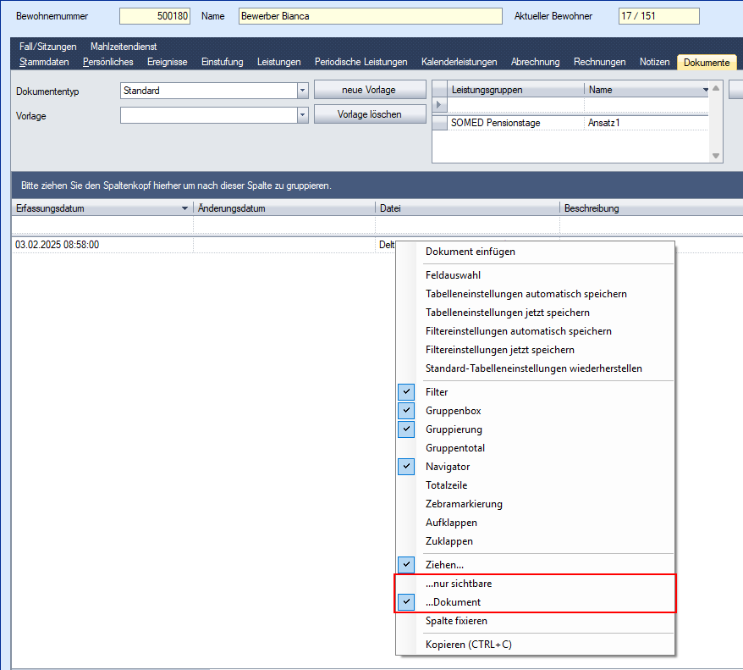
Kontextmenü-Einstellungen bleiben gespeichert
Issue 3200
Die Einstellungen "... nur sichtbare" und "...Dokumente" bleibt im Kontextmenü gespeichert.

Slide 29
Wir hoffen, dass Sie die Präsentation aufschlussreich fanden und die Ihnen die Neuerung gefallen. Gerne laden wir Sie dazu ein, uns Ihre Erfahrungen und Eindrücke bezüglich der Neuerungen mitzuteilen. Hier interessiert uns selbstverständlich Ihr Feedback zu Korrekturen wie auch Neuentwicklungen.
Zögern Sie nicht, sich bei Fragen an uns zu wenden. Daraus können wir viel lernen und gemeinsam einen positiven Einfluss auf das Produkt nehmen.
Vielen Dank!
Notes:
Die Titelfolie bereits während der Einwahl der Teilnehmer anzeigen, in dem die Bildschirmübertragung gestartet und dann sofort pausiert wird!

